Slide 1
การติดตั้ง Development tools
Notes:
ตรวจสอบว่าบนเครื่องมี jdk ? พิม java -version

Slide 2

Notes:
ตรวจสอบว่าบนเครื่องมี jdk ? พิม java -version

Slide 3

Notes:
สำหรับ windown เข้าไป check ที่ Environment Variable ว่ามี java home หรือยัง

Slide 4
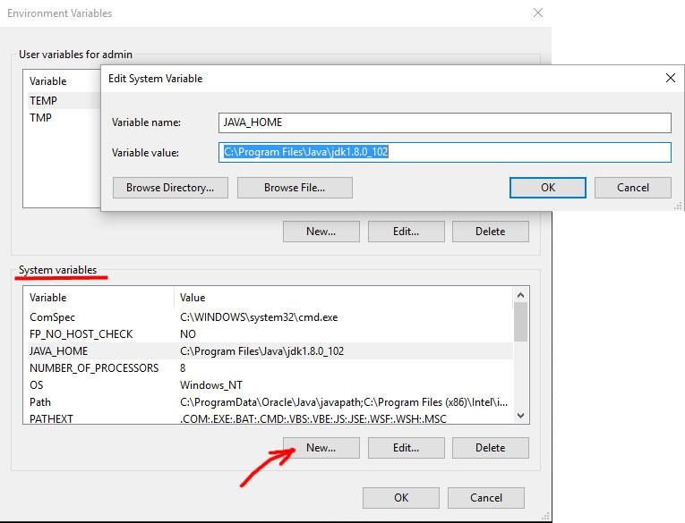
Notes:
กำหนดเป็น path ของ version jdk ที่เราลง

Slide 5
Install Android Studio and Android SDK
Notes:
Tools แบ่งออกเป็น 2 ส่วน คือ IDE กับ Android SDK
1.IDE คือส่วนที่ใช้ Interface กับ ผู้พัฒนา
2.Android SDK ส่วนของการ complie, deploy หรือ เป็นตัวรัน Emulator

Slide 6
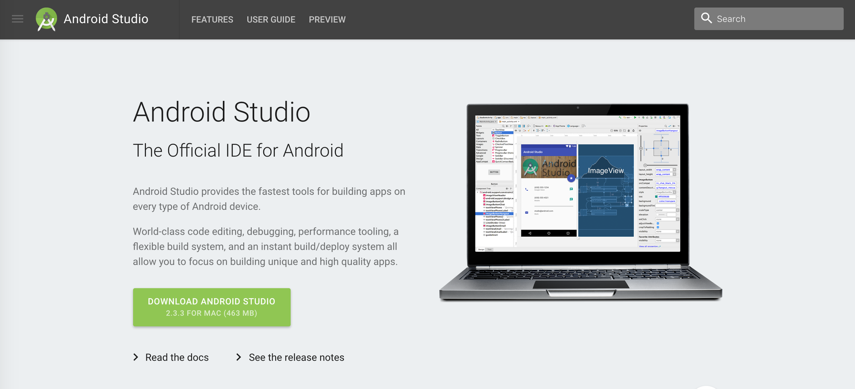
เข้าไปที่ url -> https://developer.android.com/studio/index.html

Slide 7
SDK Package

Slide 8
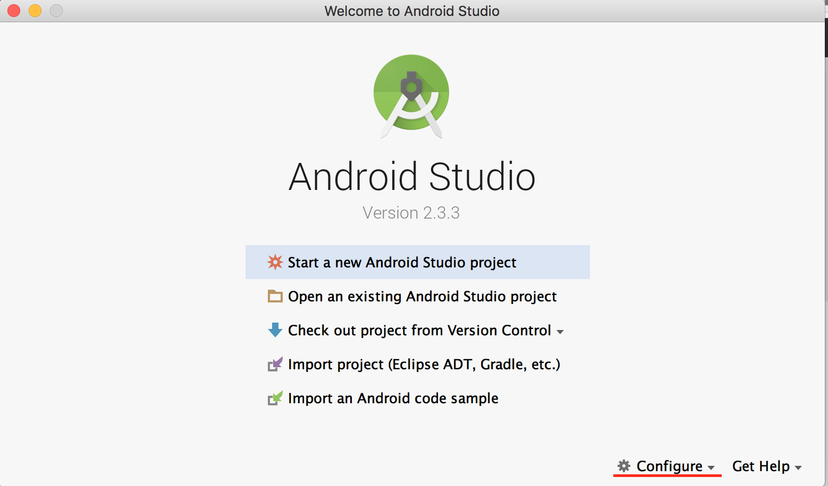

Slide 9
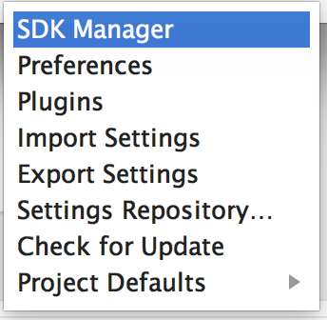

Slide 10
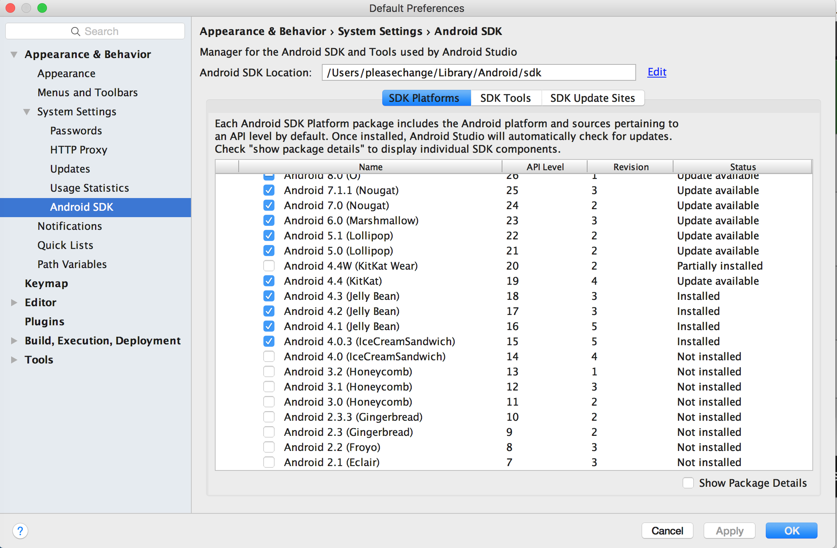

Slide 11
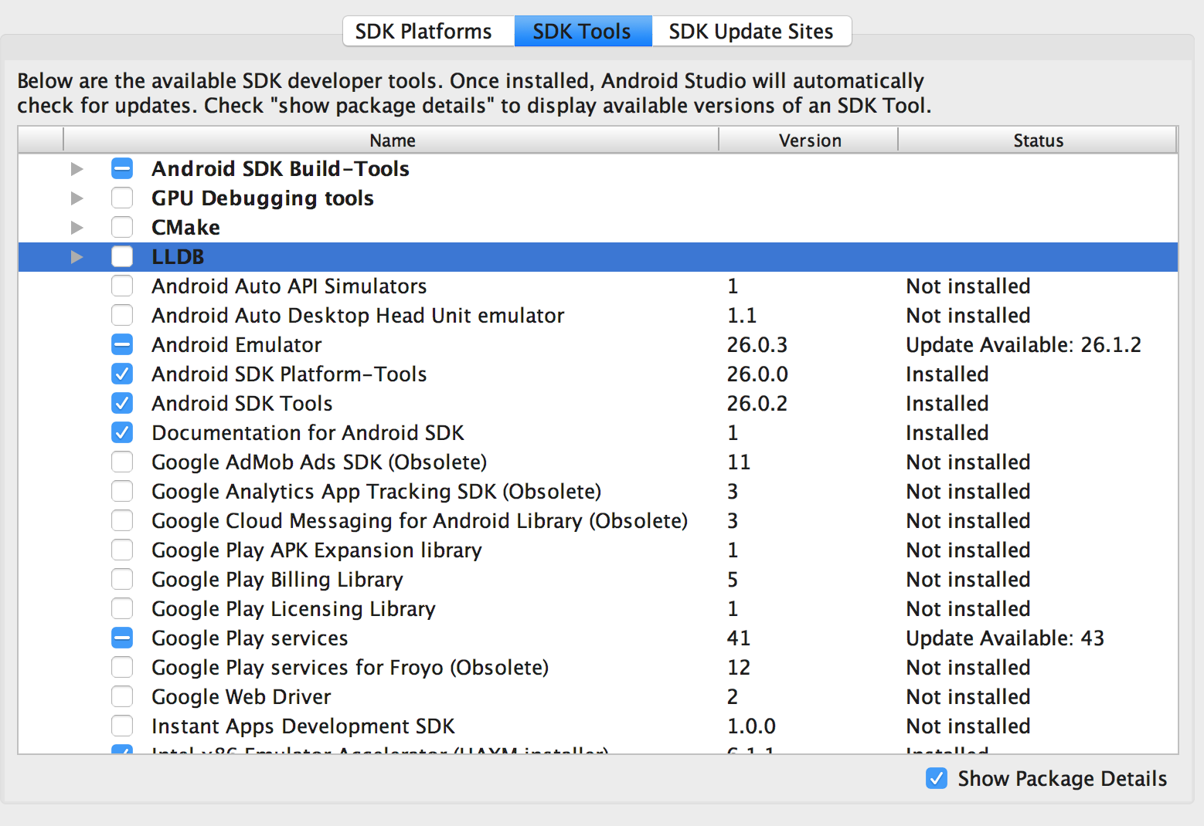
Notes:
Tools แบ่งออกเป็น 3 ส่วน คือ
1.SDK tools
2.Platform tools
3.Build tools
เป้น 3 ตัวพื้นฐานที่ต้องลงไว้

Slide 12
SDK Tools
Debugg
Emulator
Notes:
เป็นส่วนที่ช่วยใน
การพัฒนา
การ Debug
Emulator
จะอยู่ในส่วนนี้

Slide 13
Platform Tools
Notes:
เบื้องต้นใช้ในการเชื่อมต่อกับ Device ในการ Debug

Slide 14
Build Tools
Compiler
Packaging Tools
Notes:
สิ่งที่แตกต่างกันกับ SDK tools กับ Platform tools

Slide 15
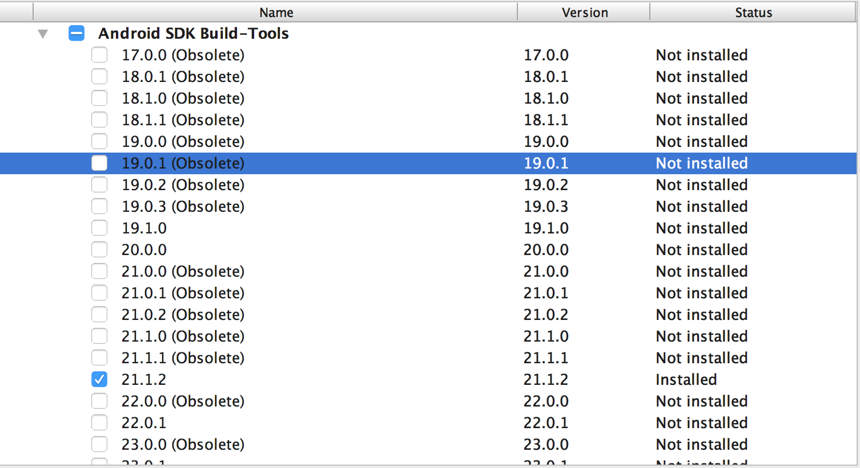
Notes:
สิ่งที่แตกต่างกันกับ SDK tools กับ Platform tools สามารถเลือกลงได้หลายเวอร์ชั้น ก็เพราะว่าเราต้องการกำหนดเลข build tools ในโปรเจคของเราด้วย ที่ให้เลือกลงหลายเวอร์ชั่นก็เพราะว่าป้องกันโปรเจคเก่าเรา compile ไม่ได้

Slide 16
Android SDK Platform
Notes:
คือ SDK ของ Android แต่ละเวอร์ชัน

Slide 17
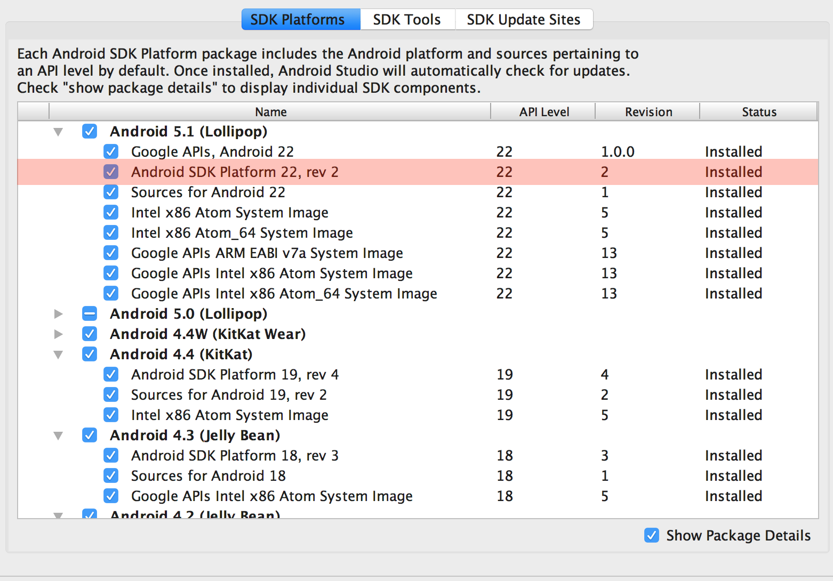
Notes:
เป็นหัวใจหลักของ android version นั้น

Slide 18
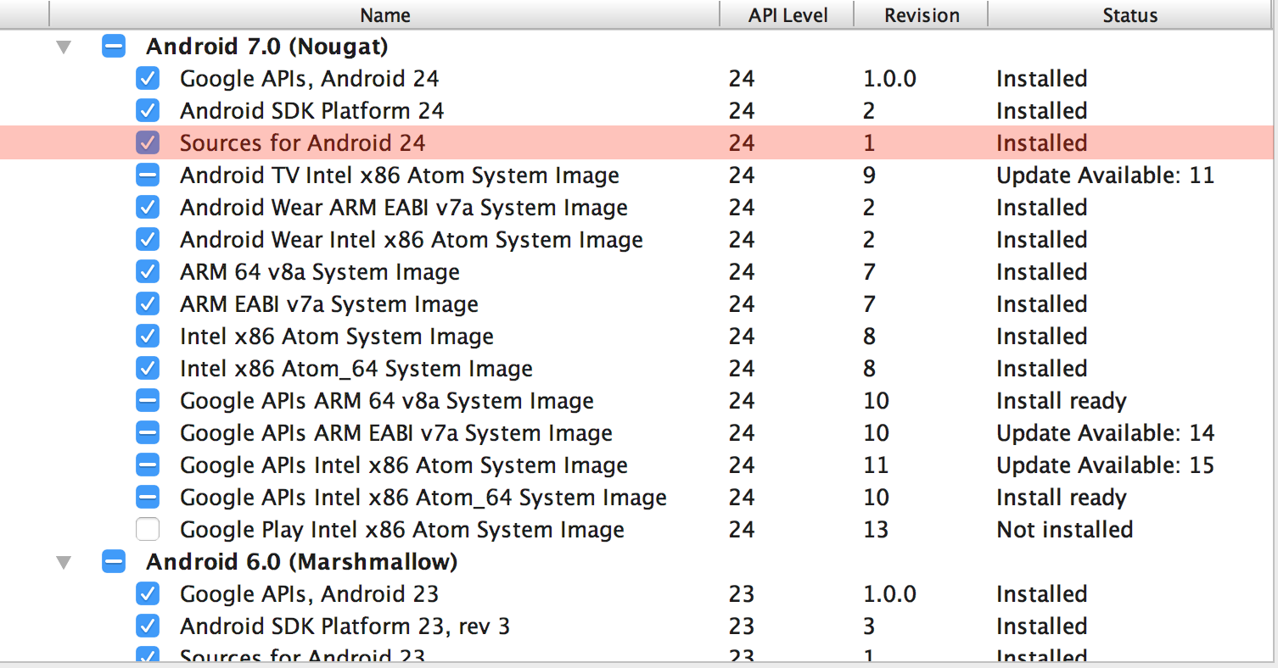
Notes:
เป็นหัวใจหลักของ android version นั้น

Slide 19
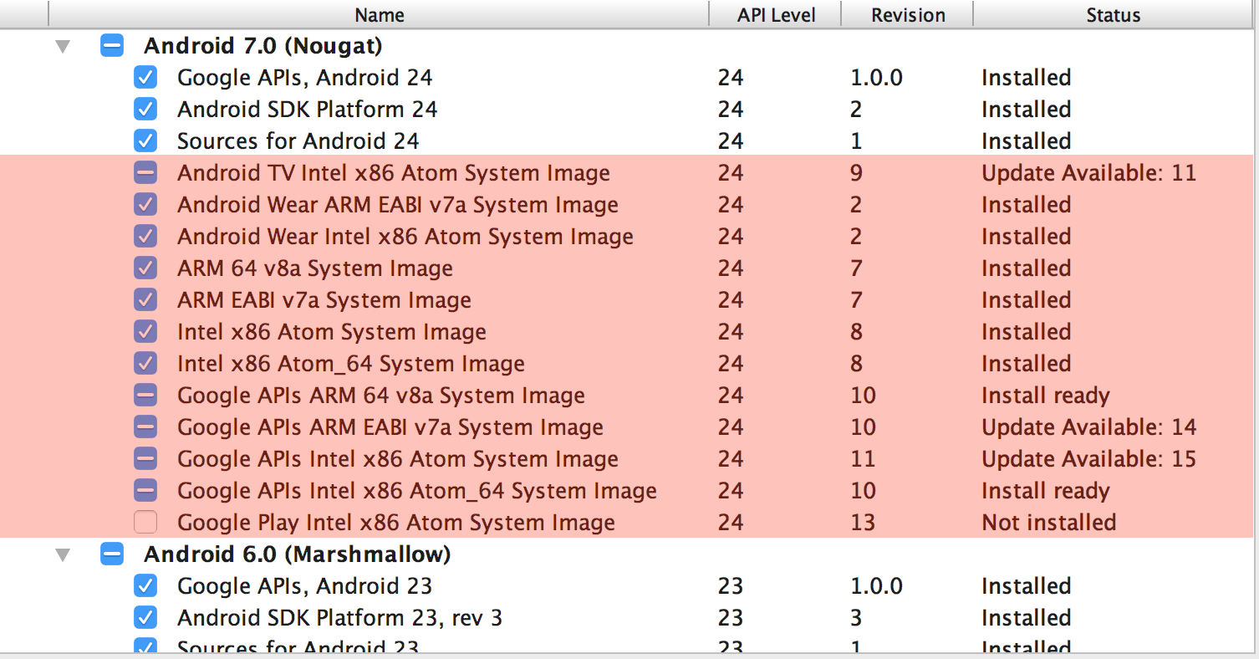
Notes:
System image เป็นคัวสร้าง Emulator สำหรับ android version นั้น

Slide 20
Install Genymotion
>>> www.genymotion.com

Slide 21
Start New Project

